Slide 1
宏结构程序设计
第七章 高级汇编语言技术
第一章 基础知识
宏汇编
重复汇编
条件汇编
——统称宏结构
宏（Macro）是汇编语言的一个特点，它是与子程序类似又独具特色的另一种简化源程序的方法

Slide 2
宏汇编
宏——具有宏名的一段汇编语句序列
——宏定义时书写
宏指令——这段汇编语句序列的缩写
——宏调用时书写
宏展开——宏指令处用这段宏代替的过程
——宏汇编时实现
宏的参数功能强大，颇具特色
配合宏，还有宏操作符和有关伪指令

Slide 3
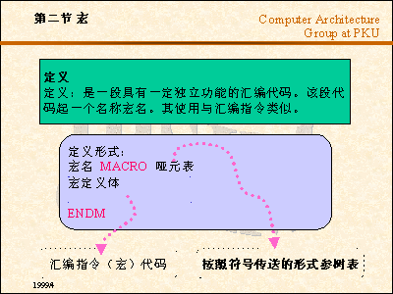
第七章 高级汇编语言技术
第一章 基础知识
其中哑元表给出了宏定义中所用到的形式参数(或称虚参)，每个哑元之间用逗号隔开

Slide 4
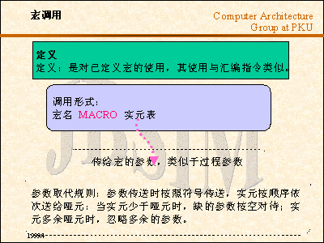
第七章 高级汇编语言技术
第一章 基础知识

Slide 5
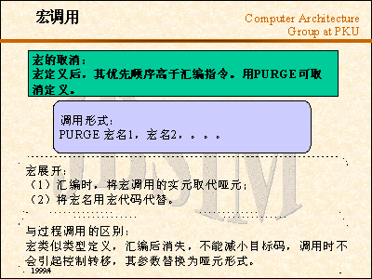
第七章 高级汇编语言技术
第一章 基础知识

Slide 6
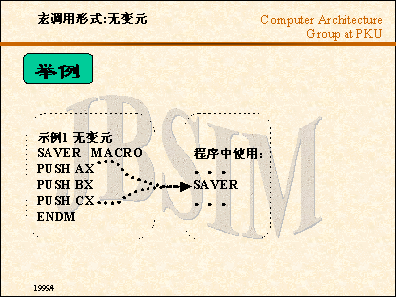
第七章 高级汇编语言技术
第一章 基础知识

Slide 7
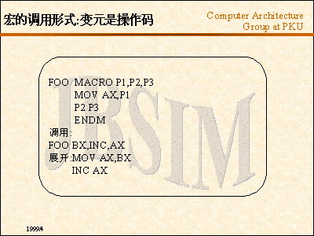
第七章 高级汇编语言技术
第一章 基础知识

Slide 8
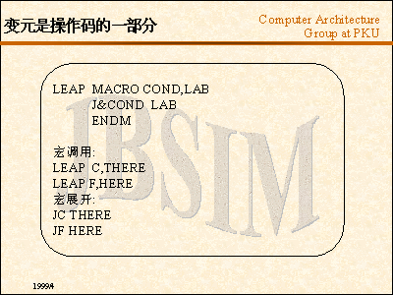
第七章 高级汇编语言技术
第一章 基础知识
变元是操作码的一部分，必须用‘&’符号作为分隔符

Slide 9
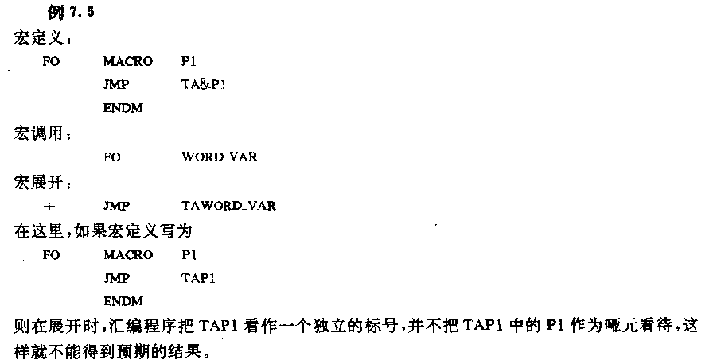
第七章 高级汇编语言技术
第一章 基础知识
&是一个操作符，它在宏定义体中可以作为哑元的前缀，展开时可以把&前后两个符号合并而形成一个符号，这个符号可以是操作码、操作数或是一个字符串。下面两个例子进一步具体说明这个问题。

Slide 10
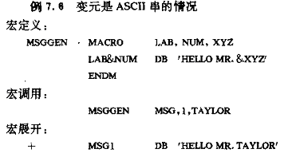
第七章 高级汇编语言技术
第一章 基础知识

Slide 11
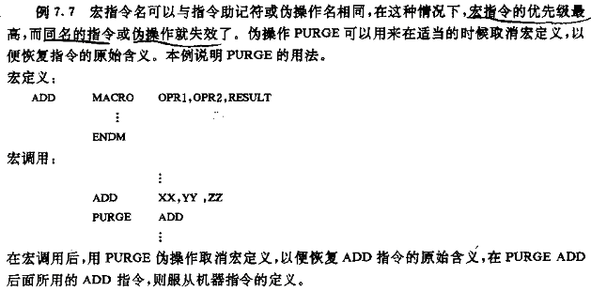
第七章 高级汇编语言技术
第一章 基础知识

Slide 12
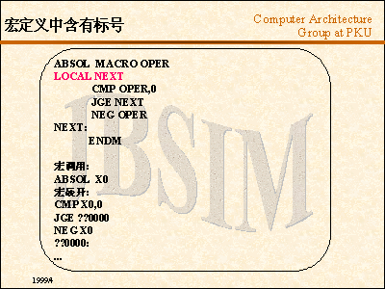
第七章 高级汇编语言技术
第一章 基础知识
注意： 如果程序中多次调用该宏定义时，展开后台出现标号的多重定义，这是不能允许的。汇编程序对LOCAL伪操作的局部标号表中的每一个局部标号建立唯一的符号(用？？0000一？？FFFF)以代替在展开中存在的每个局部标号。必需注意，LOCAL伪操作只能用在宏定义体内，而且必须是MACRO伪操作后的第一语句，在MACRO和LOCAL之间不允许有注释和分号标志。

Slide 13
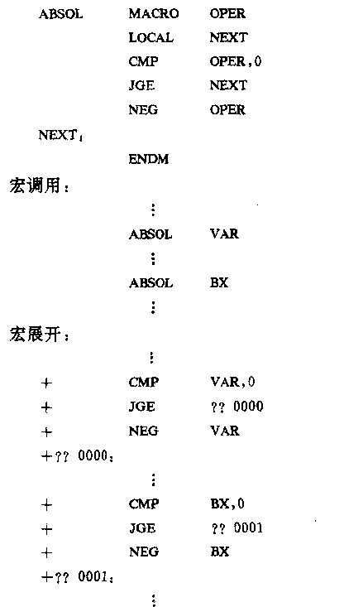
第七章 高级汇编语言技术
第一章 基础知识

Slide 14
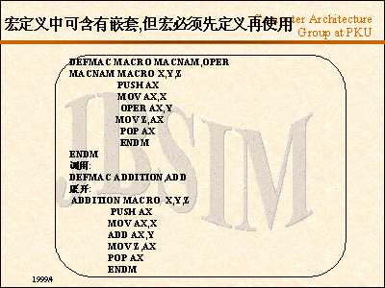
第七章 高级汇编语言技术
第一章 基础知识

Slide 15
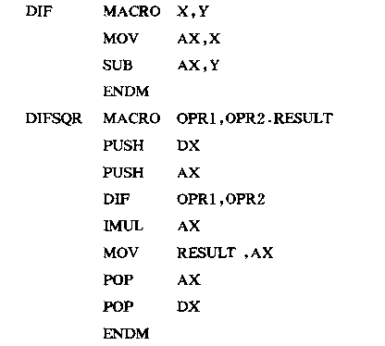
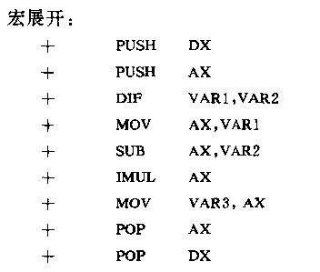

第七章 高级汇编语言技术
第一章 基础知识

Slide 16
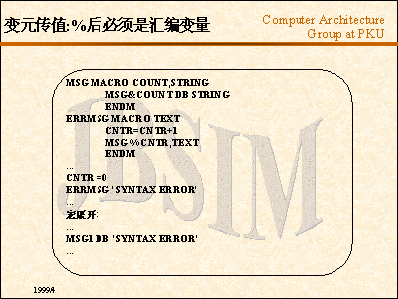
第七章 高级汇编语言技术
第一章 基础知识
汇编程序把跟在％之后的表达式的值转换成当前基数下的数，在展开期间，用这个数来取代哑元。

Slide 17
宏操作符总结
;;——宏注释符，用于表示在宏定义中的注释。采用这个符号的注释，在宏展开时不出现
&——替换操作符，用于将参数与其他字符分开。如果参数紧接在其他字符之前或之后，或者参数出现在带引号的字符串中，就必须使用该伪操作符

Slide 18
< >——字符串传递操作符，用于括起字符串。在宏调用中，如果传递的字符串实参数含有逗号、空格等间隔符号，则必须用这对操作符，以保证字符串的完整
!——转义操作符，用于指示其后的一个字符作为一般字符，不含特殊意义
%——表达式操作符，用在宏调用中，表示将后跟的一个表达式的值作为实参，而不是将表达式本身作为参数

Slide 19
；宏定义
dstring macro string
db ’&string&’,0dh,0ah,’$’
endm
；宏调用
dstring < This is a example. >
dstring < 0 !< Number !< 10 >
；宏展开
1 db ’This is a example.’, 0dh,0ah,’$’
1 db ’0 < Number < 10’, 0dh,0ah, ’$’
传递注释符
转义注释符

Slide 20
与宏有关 的伪指令
局部标号伪指令
LOCAL 标号列表
宏定义体采用了标号，应使用LOCAL加以说明
它必须是宏定义MACRO语句之后的第一条语句
宏定义删除伪指令
PURGE 宏名表
不需要某个宏定义时，可以把它删除
宏定义退出伪指令
EXITM
伪指令EXITM表示结束当前宏调用的展开

Slide 21
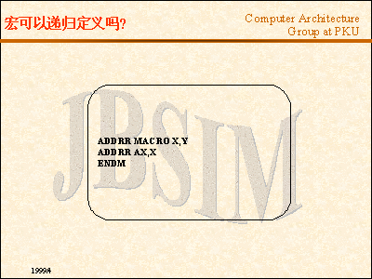
第七章 高级汇编语言技术
第一章 基础知识

Slide 22
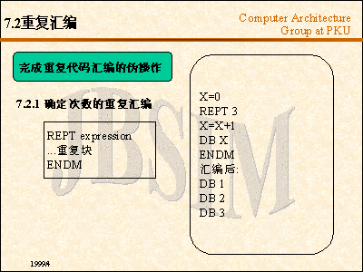
第七章 高级汇编语言技术
第一章 基础知识

Slide 23
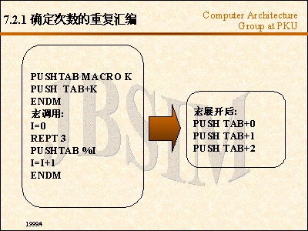
第七章 高级汇编语言技术
第一章 基础知识

Slide 24
第七章 高级汇编语言技术
第一章 基础知识
例 要求建立一个100D字的数组，其中每个字的内容是下一个字的地址，而最后一个字的内容是第一个字的地址。
ARRAY LABEL WORD
REPT 99
DW $+2
ENDM
DW ARRAY

Slide 25
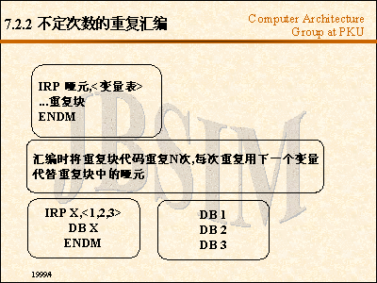
第七章 高级汇编语言技术
第一章 基础知识
重复次数由自变量表中的自变量个数来确定。自变量表必须用尖括号括起，它可以是常数、符号、字符串等

Slide 26
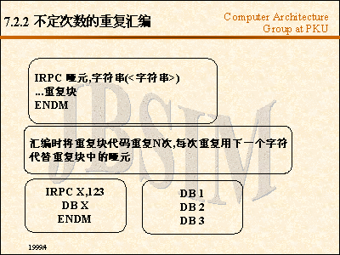
第七章 高级汇编语言技术
第一章 基础知识

Slide 27
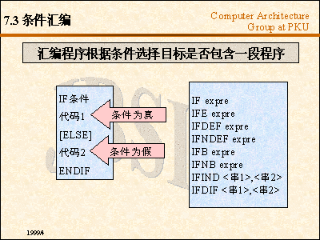
第七章 高级汇编语言技术
第一章 基础知识

Slide 28
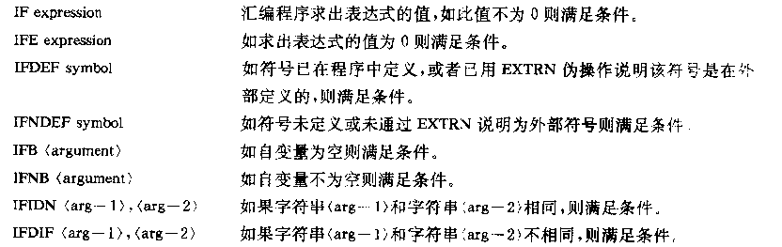
第七章 高级汇编语言技术
第一章 基础知识

Slide 29
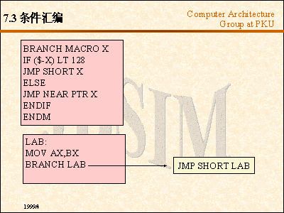
第七章 高级汇编语言技术
第一章 基础知识

Slide 30
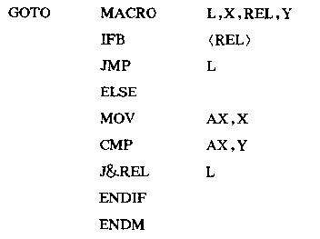
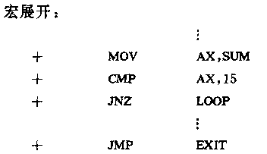
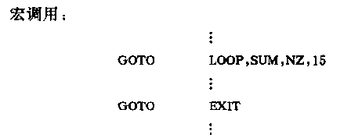
第七章 高级汇编语言技术
第一章 基础知识
例 宏指令GOTO L，X，REL，Y(其中REL可以是Z，NZ，L，NL等)可以根据不同情况产生无条件转移指令或比较和条件转移指令。
宏定义：

Slide 31
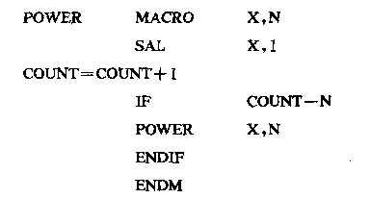
第七章 高级汇编语言技术
第一章 基础知识
例 宏定义可允许递归调用，此时条件伪操作可用来结束宏递归。
宏指令POWER可以用来实现X和2^{N}相乘。这只需对X左移N次即可实现，可以设COUNT为递归次数的计数值，当该数与N相等时就可结束遇归调用。
宏定义：

Slide 32
宏结构的作用
宏汇编、重复汇编和条件汇编
为源程序的编写提供了很多方便，
灵活运用它们可以编写出非常
良好的源程序来
汇编系统中有些以圆点起始的
伪指令（如.startup、.exit等）
实际上是一种宏结构

Slide 33

例题
dstring MACRO string ;;定义字符串
db '&string&',0dh,0ah,'$'
ENDM
mainbegin MACRO dsseg ;;设置数据段地址
mov ax,dsseg
mov ds,ax
ENDM
dispmsg MACRO message
mov dx,offset message
mov ah,09h
int 21h
ENDM

Slide 34


例题
mainend MACRO retnum ;;返回DOS，可不带参数
ifb <retnum>
mov ah,4ch ;;没有参数
else
mov ax,4c00h+(retnum AND 0ffh)
;; 有参数
endif
int 21h
ENDM

Slide 35

例题
.model small
.stack 256
.data
msg1 equ this byte
dstring <Hello,Everybody !!>
msg2 equ this byte
dstring <You see,I made it.>
.code
start: mainbegin @data ;建立DS内容
dispmsg msg1 ;显示msg1字符串
dispmsg msg2 ;显示msg2字符串
mainend ;返回DOS
end start

